Slide 1


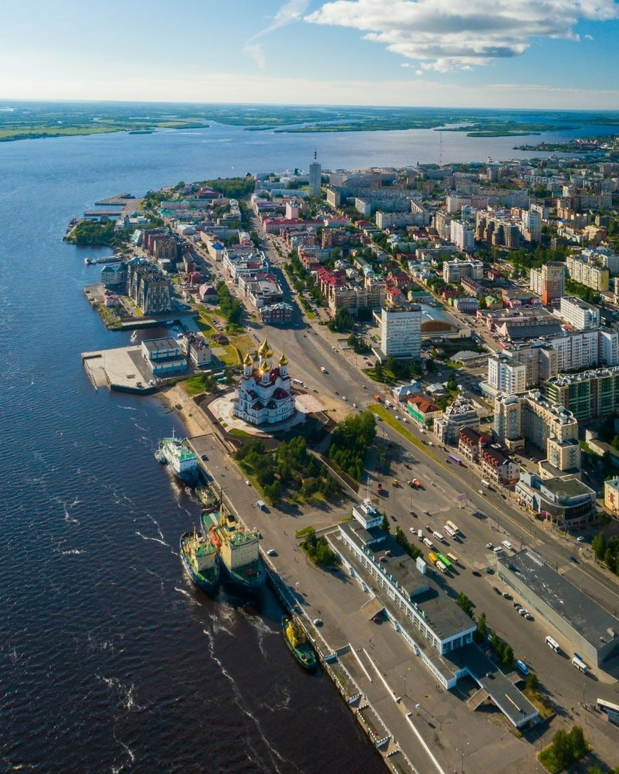


Платформа для сбора обращений граждан
«МОЙ АРХАНГЕЛЬСК»
м
Нестор Куркин
Евгений Караличев
Александр Кудрин

Slide 2
Проблема
                Существует проблема взаимодействия горожан с городскими организациями при подаче заявлений, просьб и жалоб.
2

Slide 3

Ключевая ценность
Повышает эффективность обслуживания городских потребностей
Более комфортные условия для различных слоев горожан
Простое и удобное приложение
3

Slide 4

Бизнес-модель
Работаем с самым стабильным заказчиком – государством
Повышение эффективности обслуживания городских потребностей
На рынке не так много конкурентов
Большой потенциал рынка
6

Slide 5
1
Каналы продвижения и сбыта продукции:
Встречи с представителями власти
Введение соцсетей
Создание сайта
Презентации на выставках и конференциях связанных с городскими проектами
Способы привлечения финансовых и иных ресурсов:
- гранты
- Государственный заказы
3
4
7

Slide 6
Примерный вид структуры сайта
Основная страница
Мои заявки
Подать новую заявку
Посмотреть реализацию моей заявки
Регистрация к врачу
Работы городских служб
4

Slide 7
Анализ конкурентов
Показатели | Параллелепипедики | Умный город | Гос.услуги
Характеристика | Единая информационная система позволяющая эффективно управлять городской инфраструктурой, а также предоставляет новые возможности администрации, бизнесу и жителям города или региона. | Объединяет различные функциональные модули и группы пользователей по таким направлениям, как безопасность, управление ресурсами и услугами, вовлечение горожан, управление и развитие человеческого капитала. | Портал, где граждане, организации и ИП могут оформить документы, получить выписки и справки в электронном виде, найти юридически значимую информацию
Преимущества | Можем подстроиться под индивидуальные нужды города - Дешевизна | - Уже есть опыт применения в нескольких городах - Широкий спектр услуг | Развитая система услуг - Большие ресурсы
Недостатки | Начинающий стартап Небольшой ресурс | Платформа разработана одна для всех городов - Дороговизна обслуживания | Занимаются только документооборотом,но не городской инфраструктурой
8

Slide 8
Команда
Генеральный директор
(Нестор Куркин)
Коммерческий директор
Финансовый директор
(Александр Кудрин)
Технический отдел
(Евгений Караличев)
Отдел маркетинга
Отдел продаж
Отдел закупок
Бухгалтерия
Финансы
9

Slide 9
Финансовый прогноз
10

Slide 10
План дальнейшего развития
Создание демоверсий приложений
Продажа пробных версий
Выход на рынок
Обкатка и доработка приложений
11

Slide 11


СПАСИБО!
Куркин Нестор
+7 (934) 343 43 43
kurkin.n@edu.narfu.ru

